Slide 1
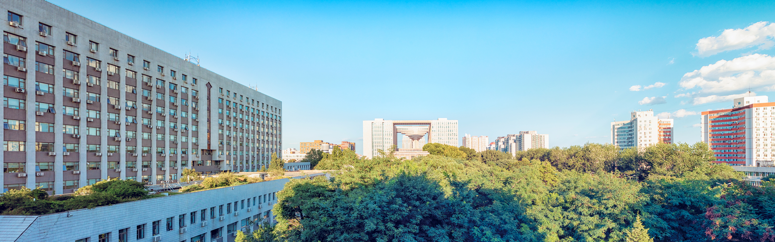
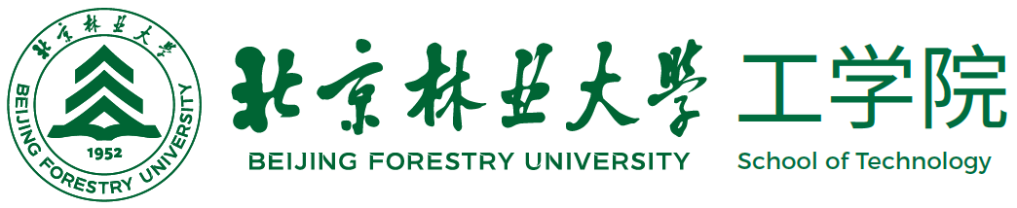
基于深度学习的树木根系表型多参数雷达波解析方法研究
汇报人
许青山
指导教师
梁浩 副教授
学 科
电子信息
2025年9月日
Notes:
各位老师各位同学大家下午好，我是许青山。我的题目是《基于深度学习的数木根系表型多参数雷达波解析方法研究》，我的指导老师是梁浩副教授。

Slide 2
目录
CONTENTS
1
研究背景与意义
000
2
国内外研究现状
000
3
研究思路与技术路线
000
4
研究内容与方案
000
5
研究计划与预期成果
- 2 -
Notes:
我汇报的内容包括以下5部分：

Slide 3
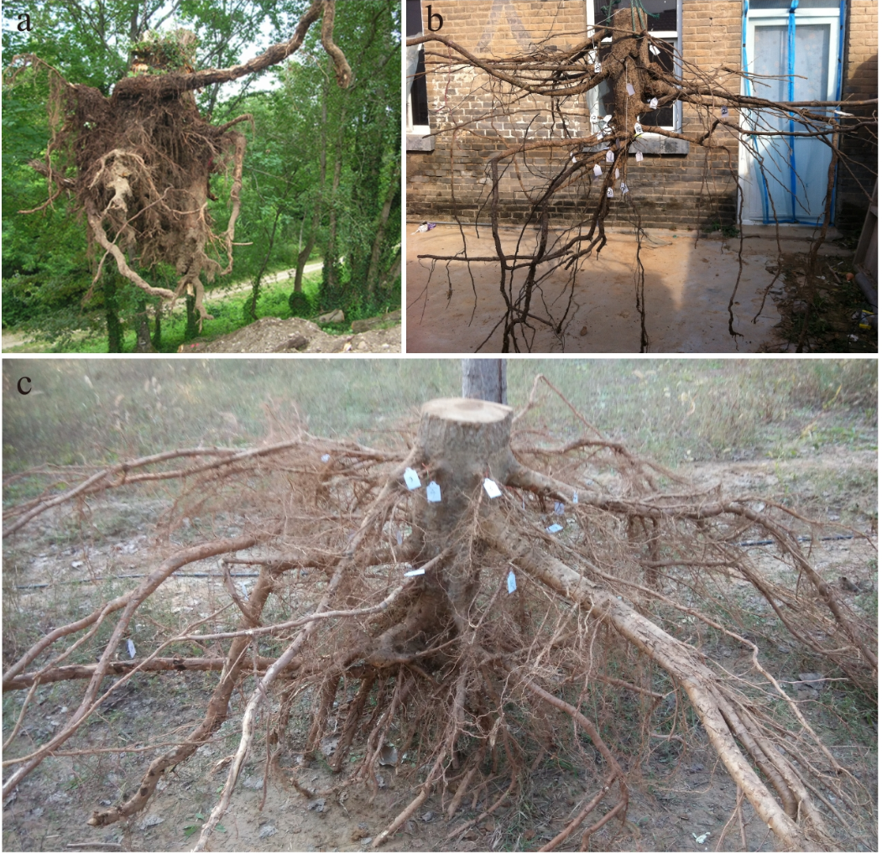
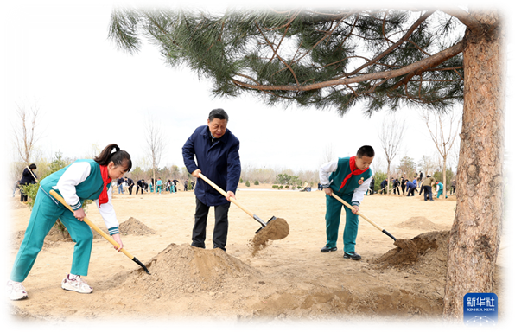
根系在生态环境中的重要性
根系作为森林地下的核心组成部分，其精准监测是构建森林智能监测体系的关键环节！
- 3 -
Notes:
首先是研究背景与意义。2024年4月3日习总书记参加首都义务植树活动时指出： “要科学推进大规模国土绿化，适地适树、适时适法，种一棵活一棵、造一片成一片。推动森林“水库、钱库、粮库、碳库”更好联动，实现生态效益、经济效益、社会效益相统一。 ”根系作为植物的关键组成部分，在生态系统运行、植物生长发育以及环境维护等方面都扮演着无可替代的角色。在森林生态系统中，树木根系不仅是支撑树木屹立不倒的 “稳固基石”，并对土壤的稳固作用尤为明显，它们能够减少山体滑坡、河岸崩塌等地质灾害的发生风险，从更宏观的层面看，根系的健康状况直接关系到整个生态系统的健康和稳定。

Slide 4
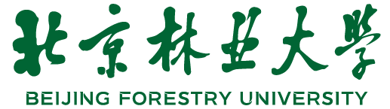
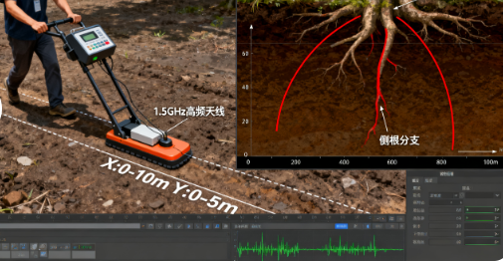
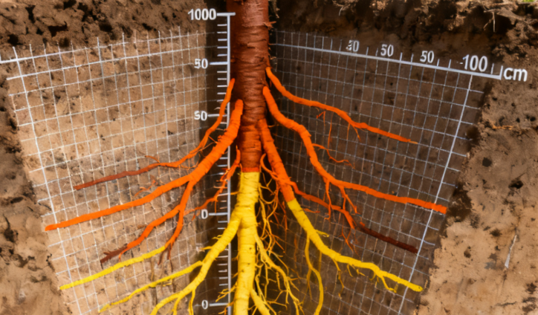
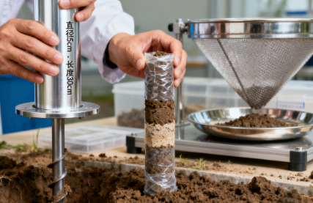
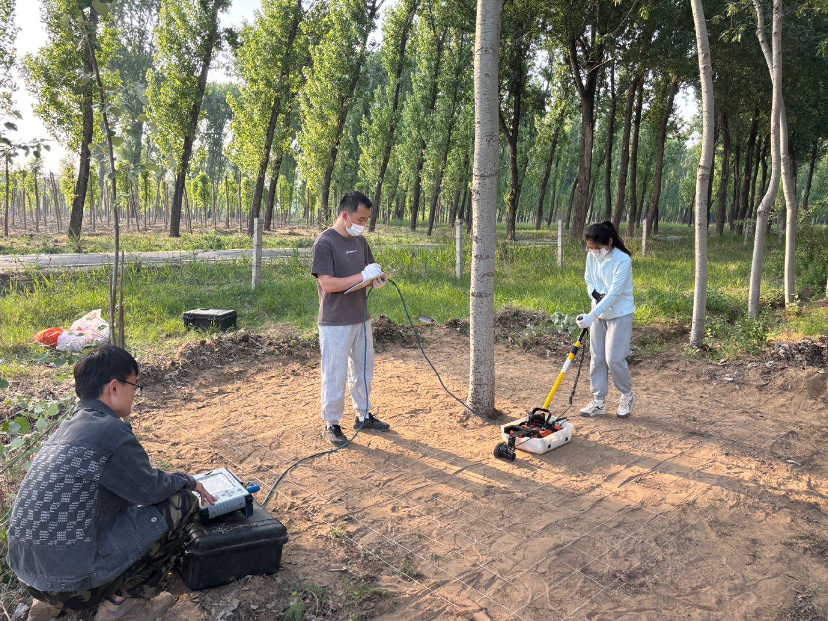
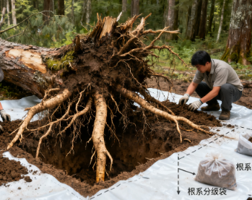
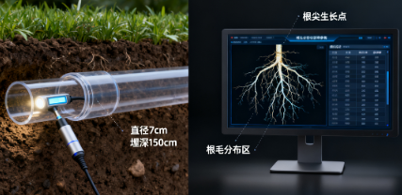
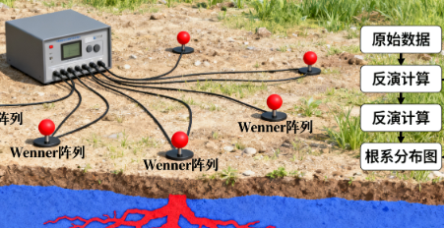
一、研究背景与意义
1.2 常见根系观测方法
破坏性观测方法
半破坏性观测方法
非破坏性观测方法
探地雷达
(Ground Penetrating Radar, GPR)
原理：地下介电特性不连续介质会反射电磁波，通过反射波的行程时长、幅值相位、波形特征等参数反映地下介质的特征和属性。
优点：非破坏性观测、高分辨率成像、快速高效、应用广泛、便携灵活。
剖面挖掘
根钻取样
探地雷达 (GPR)
整根挖掘
微根管
电阻率成像 (ERT)
- 4 -
Notes:
根系埋藏于地下难以通过视觉直接监测，现今对树木根系的观测方法主要分为：破坏性观测方法、微创/半破坏性方法、非破坏性观测方法三类。剖面挖掘。通过人工开挖土壤剖面，直接观察根系在土壤中的分布形态，适用于研究根系的水平与垂直分布特征。整根挖掘。完整挖出单株树木的全部根系系统，常用于获取根系生物量、形态结构等基础数据。根钻取样。使用圆柱形根钻获取土壤柱状样品，通过筛分分离根系，适用于大尺度根系生物量的快速估算。微根管。将透明管埋入土壤，通过内窥镜周期性观测根系生长动态，可实现长期原位监测。电阻率成像。通过测量土壤电阻率差异反演根系分布，为非侵入式根系探测技术。其中，探地雷达具有非破坏性观测、高分辨率成像、快速高效、应用广泛等优点，因此本课题采用探地雷达技术对根系进行观测研究。

Slide 5
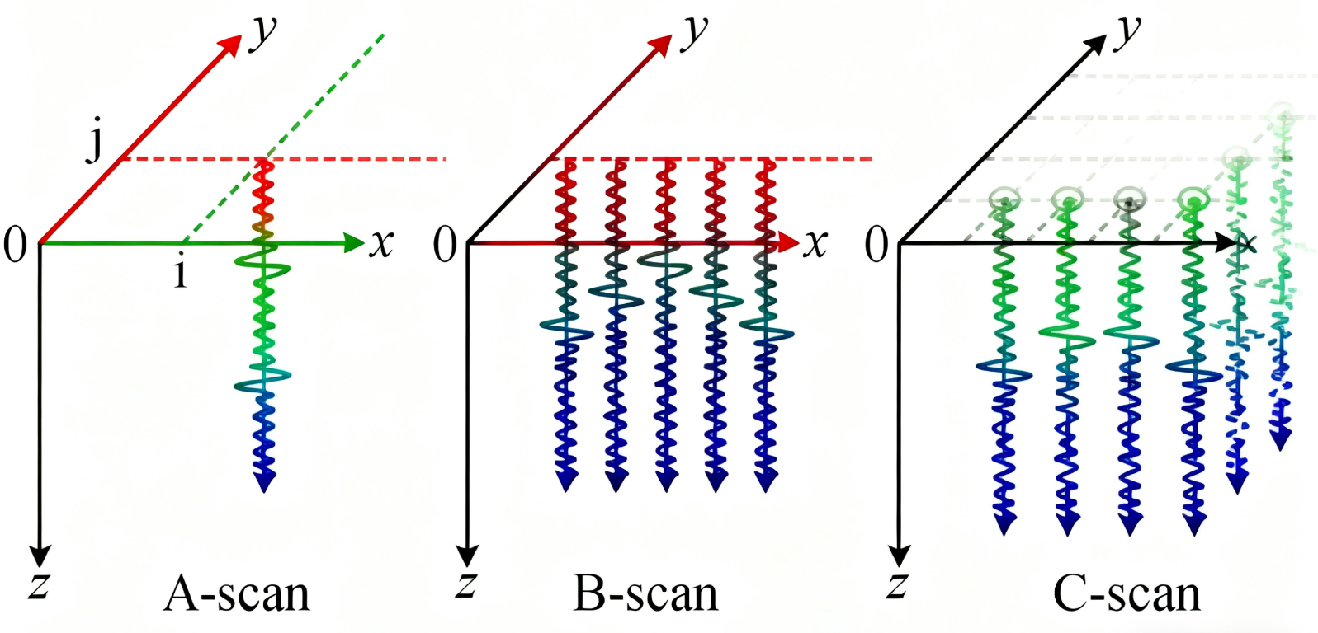

一、研究背景与意义
1.3 GPR根系成像原理
GPR扫描方向
T_{x}
R_{x}
…
…
$$r$$
土壤深度
双向行程时长 /ns
根截面
土壤
GPR A扫描
反映反射信号时长、强度
GPR根系扫描示意图
GPR B扫描
反映根系特征、剖面位置
GPR C扫描
反映根系特征三维空间分布
- 5 -
Notes:
探地雷达对根系扫描的成像效果包含三种形式，分别为探地雷达沿点、线、面的对根系的扫描结果，分别称为A-扫描、B-扫描和C-扫描。探地雷达A-扫描主要反映反射信号时长、强度、相位等特征；探地雷达B-扫描主要反映根系双曲线成像、根系剖面位置等特征；探地雷达C-扫描主要反映根系特征的三维空间分布。

Slide 6
目录
CONTENTS
1
研究背景与意义
2
国内外研究现状
000
3
研究思路与技术路线
000
4
研究内容与方案
000
5
研究计划与预期成果
- 6 -
Notes:
了解完探地雷达技术的基础知识，下面介绍国内外探地雷达根系研究现状。

Slide 7
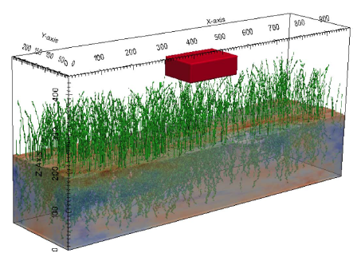
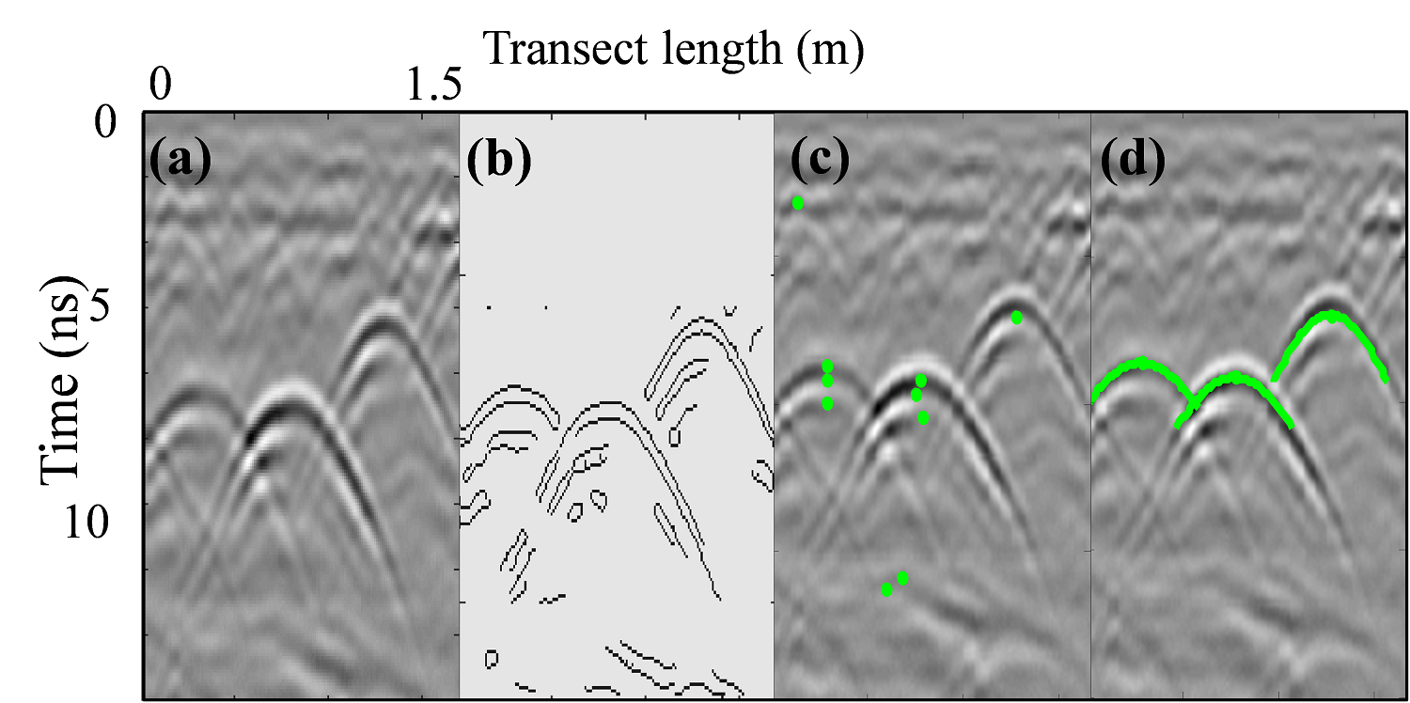
二、国内外研究现状
2.1 现有研究局限性
① GPR根系检测
影响因素
② 根系识别定位与特征
参数估测
现有GPR技术在根系检测中存在复杂环境干扰抑制不足、根系反射特征提取不足、根系参数反演精度受限等问题。如何结合深度学习提取特征，精确检测和分析图像中双曲线波形的空间分布，并准确估测粗根特征参数是根系无损检测技术应用的核心挑战。
根系探测敏感因素:
天线频率：400/900/1500 MHz
土壤异质性
根系直径：直径过小难以形成清晰可辨的双曲线波形
根系识别定位与特征参数估测:
GPR图像预处理方法
根系反射特征提取不足
识别定位准确率有待提高
粗根参数估测准确性不足
- 7 -
Notes:
探地雷达在野外根系检测过程中会受到多种环境敏感因素的干扰，现有GPR技术在存在复杂环境干扰抑制不足、数据域适配不足、多任务协同缺失、根系参数反演精度受限等问题。因此，如何实现粗根反射特征的精准提取和准确的参数估测，成为制约GPR根系无损检测技术应用的核心挑战。

Slide 8
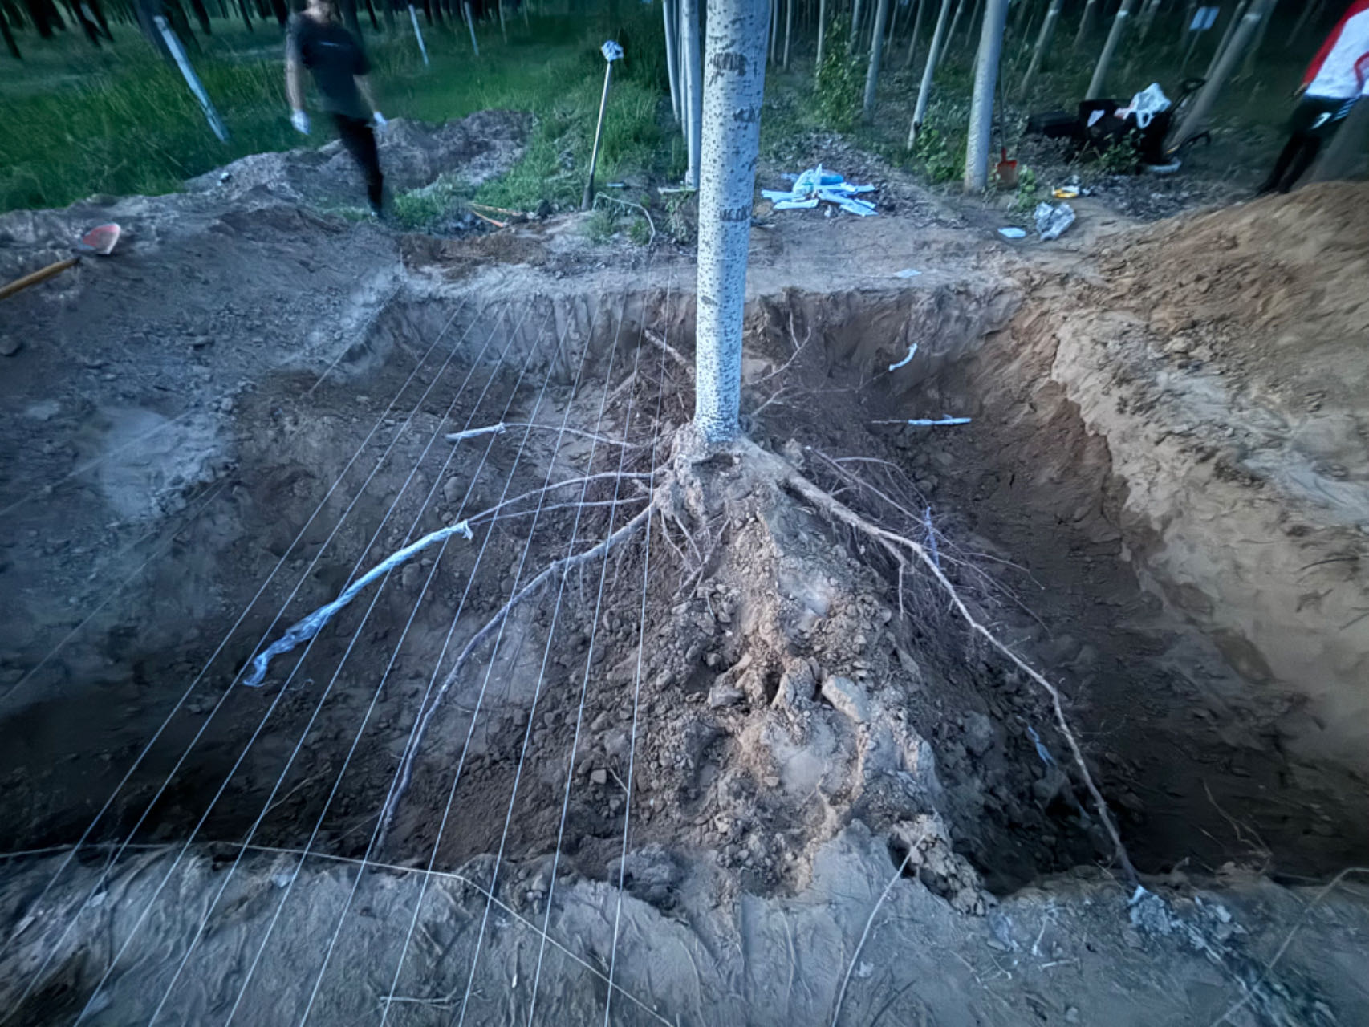
二、国内外研究现状
2.2 关键问题与创新点
研究主题
基于深度学习的树木根系表型多参数雷达波解析方法研究
关键问题
（1）数据域适配难；
（2）根系特征识别定位与粗根参数预测结果不准确；
（3）多任务优化平衡问题；
项目创新点
（1）构建仿真实测数据域迁移模型，解决数据不足问题；
（2）设计检测任务与预测任务的多任务学习框架并创新性地引入物理约束损失函数；
- 8 -
Notes:
本研究提出 “基于深度学习的树木根系表型多参数雷达波解析方法研究” 的选题，旨在解决以下三个关键问题：一是仿真数据与野外实测数据在噪声特性、信号衰减等方面差异显著，模型泛化能力受影响；二是多任务学习框架中检测任务（双曲线波形识别及空间分布）与预测任务（根径、相对介电常数估算）收敛速度不一致，易产生负迁移，使得整体检测与预测精度不足；三是数据驱动的深度学习框架难以有效集成 GPR 电磁波传播物理先验知识，预测结果可能缺乏物理合理性，使得可信度受制约。项目创新有三点：一是将 CycleGAN 用于 gprMax 仿真到实测 B-scan 的风格迁移，桥接信号衰减和噪声差异，解决仿真与实测数据域适配问题，提升模型泛化能力；二是设计联合损失函数，结合 YOLOv11 的 CSP 架构构建多任务学习框架，实现检测与参数预测的协同优化，同时确保结果符合物理规律，改进传统单一任务或物理约束缺失的局限；三是针对 GPR 高频信号特性，对 YOLOv11 进行定制优化，引入 CBAM 注意力模块和包含 CIoU、DFL、对比损失的复合损失函数，提升小目标（细根双曲线）检测精度，降低噪声干扰导致的假阳性率，优化 GPR 波形检测效果。

Slide 9
目录
CONTENTS
1
研究背景与意义
000
2
国内外研究现状
3
研究思路与技术路线
000
4
研究内容与方案
000
5
研究计划与预期成果
- 9 -
Notes:
第三部分，研究思路与技术路线。

Slide 10
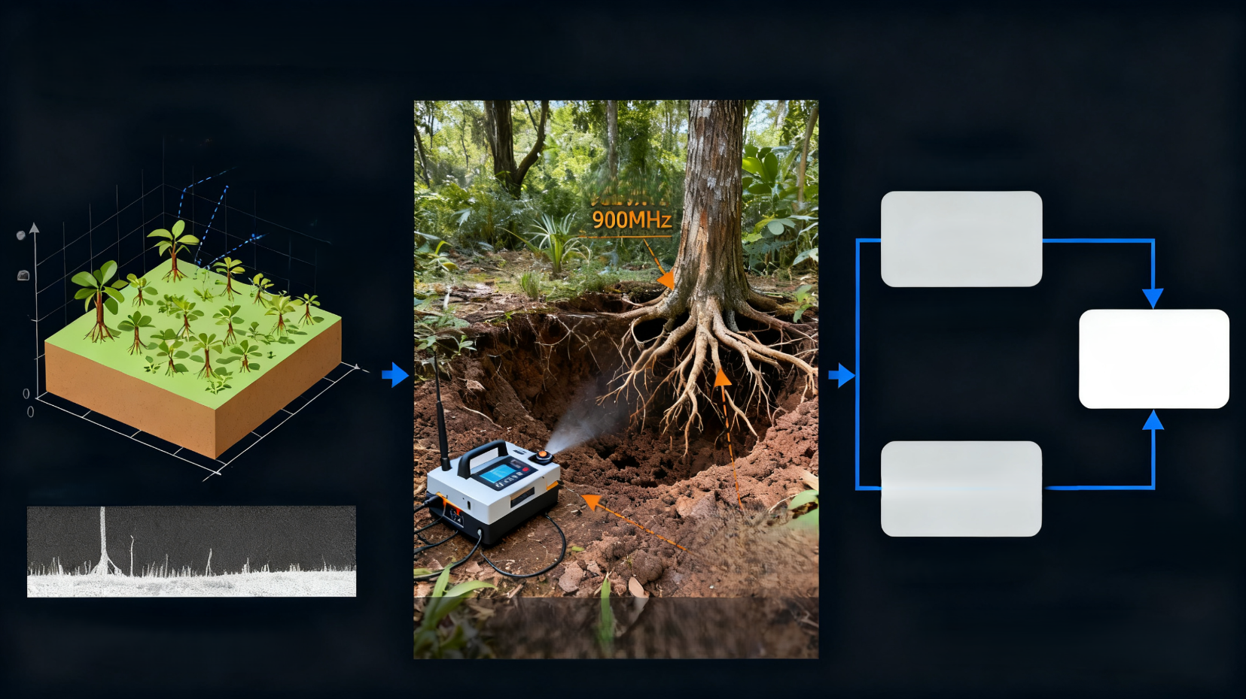

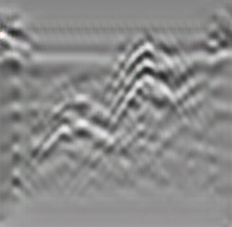
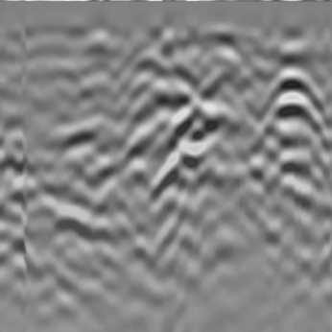


三、研究思路与技术路线
3.1 数据域适配
仿真数据
仿真转实测数据
G-sim-to-real
CycleGan
域适配
实测数据
实测转仿真数据
循环一致性最小化
G-real-to-sim
B-scan
gprMax仿真
野外数据实测
- 10 -
Notes:
首先是研究思路，围绕“基于多频探地雷达的树木根系参数智能解析与三维重构”的主题，这项研究包含两个对象，分别是粗根参数智能解析和根系构型三维重建，采用的研究方法包括仿真研究、受控研究和实地研究。研究内容为依次递进的三部分：根系检测敏感因素解析、粗根识别定位与特征参数反演、根系构型三维重建和可视化。这项研究通过对植物地下根系进行三维重建，最终实现根系生物量和根系生长状态的监测评估。

Slide 11
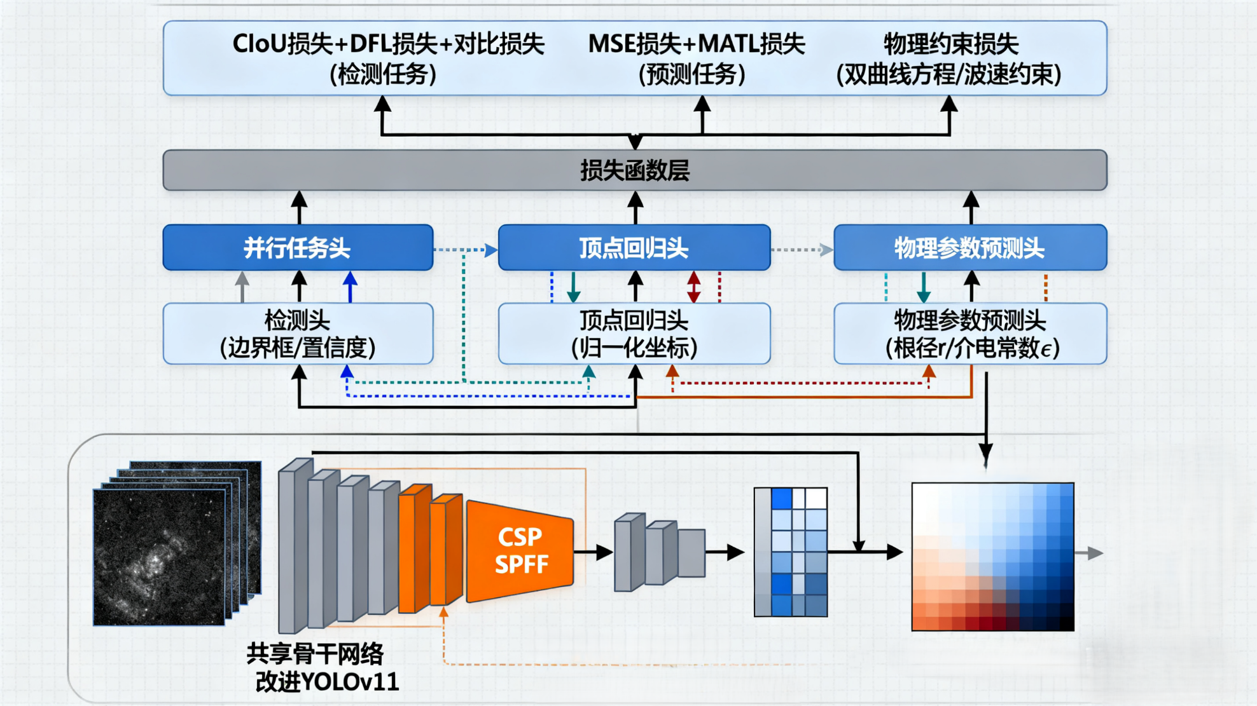


三、研究思路与技术路线
3.2 技术路线
- 11 -
Notes:
这是依据研究思路绘制的技术路线图。

Slide 12
目录
CONTENTS
1
研究背景与意义
000
2
国内外研究现状
000
3
研究思路与技术路线
4
研究内容与方案
000
5
研究计划与预期成果
- 12 -
Notes:
第四部分，研究内容与方案。

Slide 13
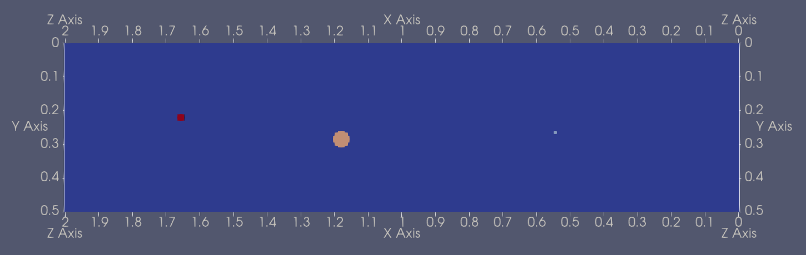

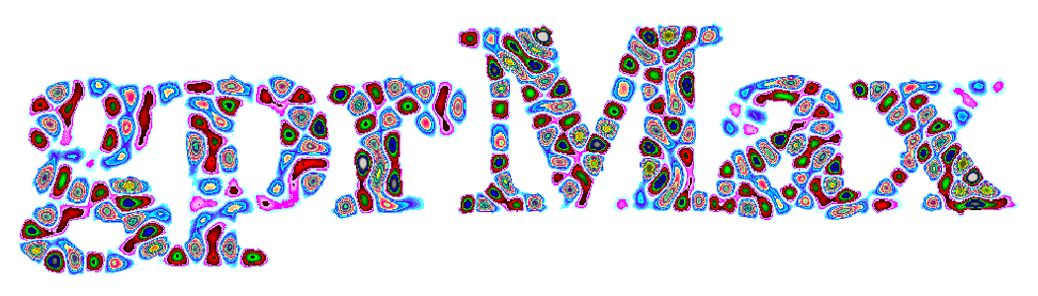
四、研究内容与方案
4.1 研究内容与方案
（1）构建电磁-土壤-根系训练数据集
GPR仿真扫描
电磁波传播仿真软件
均质土壤环境仿真
根系仿真Bscan
首先在gprMax上模拟场景，范围是200cm×50cm大小的模型空间内；
GPR天线运动范围限制在[X=(15,185,Y=0)]处，确保始终处于模型空间内。
- 13 -
Notes:
第一个研究内容：构建电磁-土壤-根系耦合模型，解析根系检测敏感因子作用机制。我们将使用雷达波传播仿真软件gprMax来模拟根系探测的各种情形，包括非均质土壤环境、不同根系生长角度与扫描角度、不同根系特征与土壤特征等，以此来解析各项根系探测敏感因素对于根系扫描的作用机制。

Slide 14
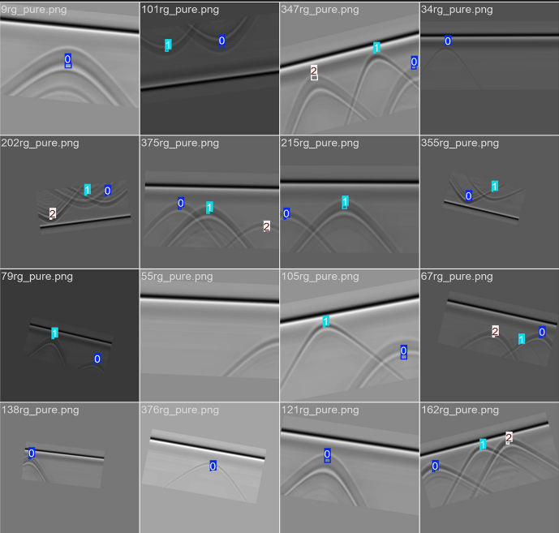

四、研究内容与方案
4.1 研究内容与方案
（2）构建根系目标自动识别定位算法
步骤1：GPR 数据预处理，包括数据增强等；
步骤2：根系目标识别定位，采用YOLOv11作为基线模型，引入了改进的CSP (Cross Stage Partial) 架构，包括C3K2块、SPFF模块和C2PSA块，显著增强特征提取能力并降低计算开销。模型输入为预处理后的B-Scan图像，通过卷积层和注意力模块（CBAM）捕捉双曲线的高频反射信号特征；
数据增强，翻转平移等
算法针对Bscan图特征的识别及定位
- 14 -
Notes:
第二个研究内容：构建根系目标自动识别定位算法，智能解析树木粗根特征参数。研究方案分为三个步骤：首先是对GPR 数据处理进行预处理，通过信号滤波、偏移矫正等操作让根系特征的提取更加便利；其次进行根系目标的识别定位，采用希尔伯特变换分析反射信号的瞬时振幅、或基于深度学习算法的识别定位根系双曲线等；最后进行粗根参数的解析，通过反射波的波形参数反演根系直径、长度、表面积、体积、生物量等特征参数。

Slide 15
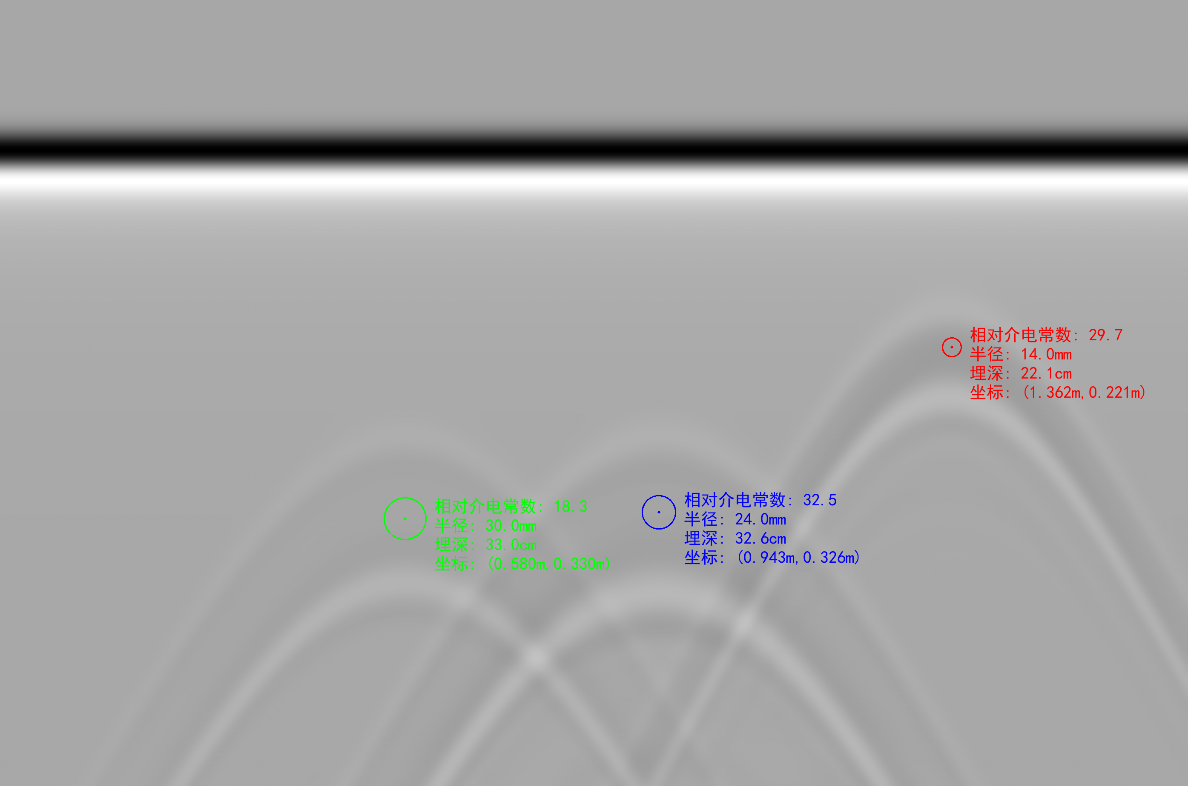
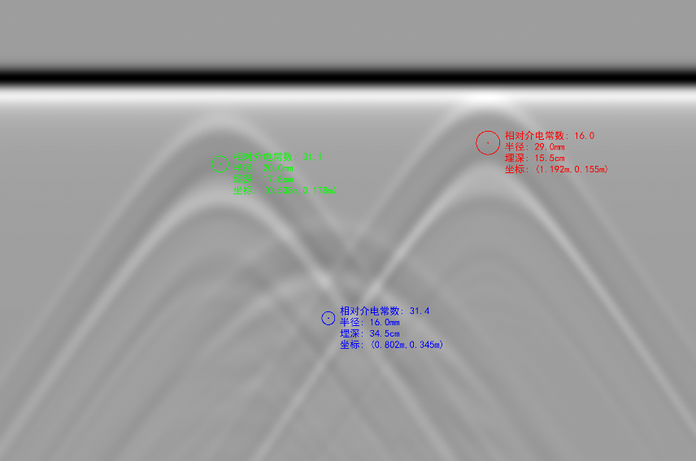
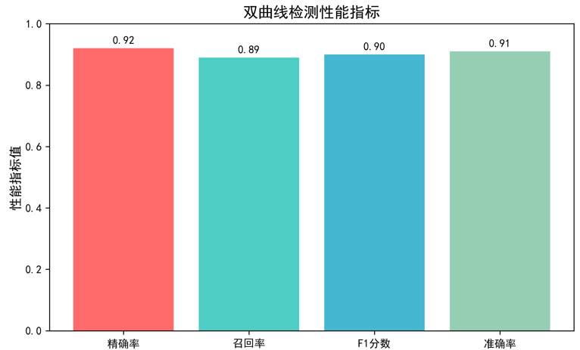
四、研究内容与方案
4.1 研究内容与方案
（3）开发根系的多任务学习框架，实现树根半径（r）和相对介电常数（ε）的协同预测
- 15 -
Notes:
第三个研究内容：开发根系构型三维重建和可视化方法，无损反演地下根系空间分布。基于根系的识别结果，我们将对比和分析不同根系扫描方式下根系定位的差异、对比和分析不同天线频率下根系特征提取的效果差异以及融合多维特征重建根系构型。

Slide 16
目录
CONTENTS
1
研究背景与意义
2
国内外研究现状
3
研究思路与技术路线
4
研究内容与方案
5
研究计划与预期成果
- 16 -
Notes:
第五部分，研究计划与预期成果

Slide 17
五、研究计划与预期成果
5.1 研究计划
查阅文献，奠定理论基础
仿真实验，解析环境敏感因素
雷达波数据处理，根系识别定位
根系构型三维重建
撰写和发表研究成果
3月
4月
5月
6月
7月
8月
9月
10月
11月
12月
1月
2月
5.2 预期成果
提出一种基于探地雷达的根系自动识别与定位方法；
提出一种基于探地雷达的树木根系特征参数估测方法；
提出一种基于探地雷达的根系构型空间分布反演方法；
研究成果申请专利1项，软著1-2项，论文1-2篇，完成结题报告。
- 17 -
Notes:
这项研究在一年期内的研究计划如图所示。预期成果包括：

Slide 18
研究生创新基金项目申报答辩
THANKS !
敬请各位老师批评指正！
汇报人
许青山
指导教师
梁浩 副教授
学 科
电子信息
2025年10月17日
Notes:
以上是我汇报的所有内容，敬请各位老师批评指正，谢谢。

